Slide 1
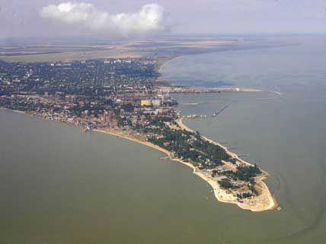
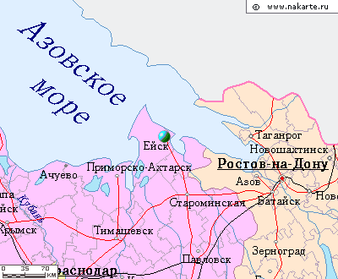
Ейск

Slide 2
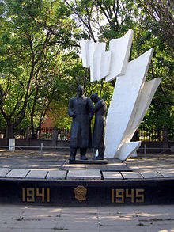
Всем женщинам, проводившим своих мужей, сыновей, братьев, на войну, посвящается…

Slide 3
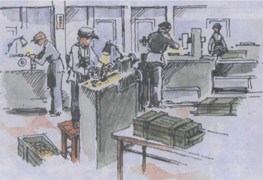
…Пришли на заводы работать мальчишки , Подставили ящики, чтобы достать до станка.

Slide 4
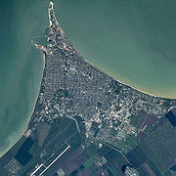
Во время Великой Отечественной войны Ейск непрерывно подвергался бомбардировкам фашистов. А 22 апреля 1942 года немецкие бомбардировщики сбрасывали не бомбы, а листовки следующего содержания: «Не лепите пирогов, не месите теста. 23-го числа не найдете места». На следующий день, в день святой Пасхи, бомбардировка города была особенно сильной. Оккупация города продолжалась с августа 1942 до начала февраля 1943 г.

Slide 5
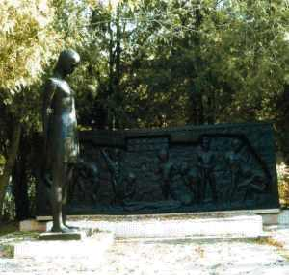
Памятник 214 детям, замученным фашистскими оккупантами

Slide 6
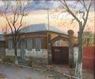
После окончания войны в короткие сроки были восстановлены железнодорожный вокзал, морской порт, объекты социальной инфраструктуры, основные заводы и фабрики. С каждым годом в Ейск приезжало всё больше и больше отдыхающих, особенно в летнее время. Тёплые и лечебные воды Таганрогского залива и Ейского лимана, а также несравненные по своим лечебным свойствам грязи привлекли людей со всей страны. Ейск выгодно отличался большим количеством парков, в которых со временем появилось множество самых разнообразных аттракционов. Причём производились они здесь же, в Ейске, на заводе «Аттракцион». В городе функционировали концертные площадки, несколько кинотеатров, множество кафе и ресторанов, работало несколько гостиниц, продолжал развиваться санаторий «Ейск». В советское время город активно строился: появлялись новые жилые микрорайоны, такие как 2-й, 38-й, «Солнечный», Военный городок.

Slide 7
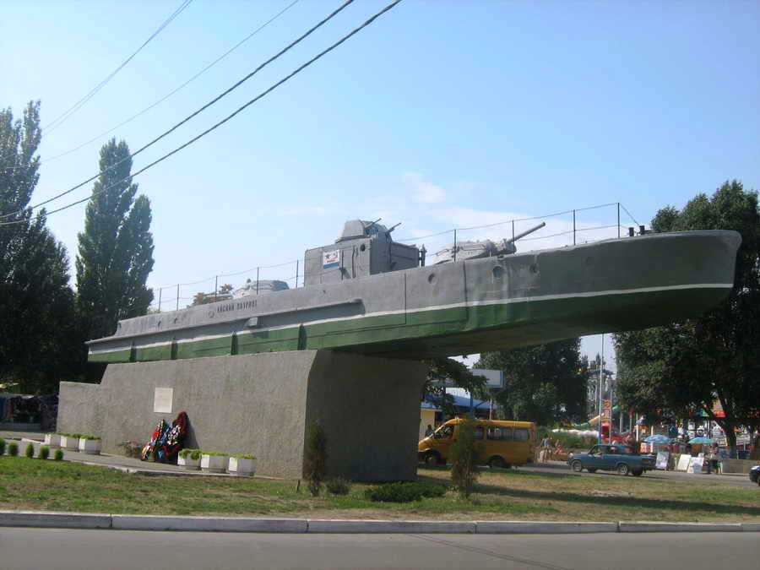
Бронекатер «Ейский патриот»

Slide 8
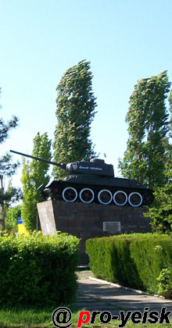
Танк «Ейский колхозник»

Slide 9
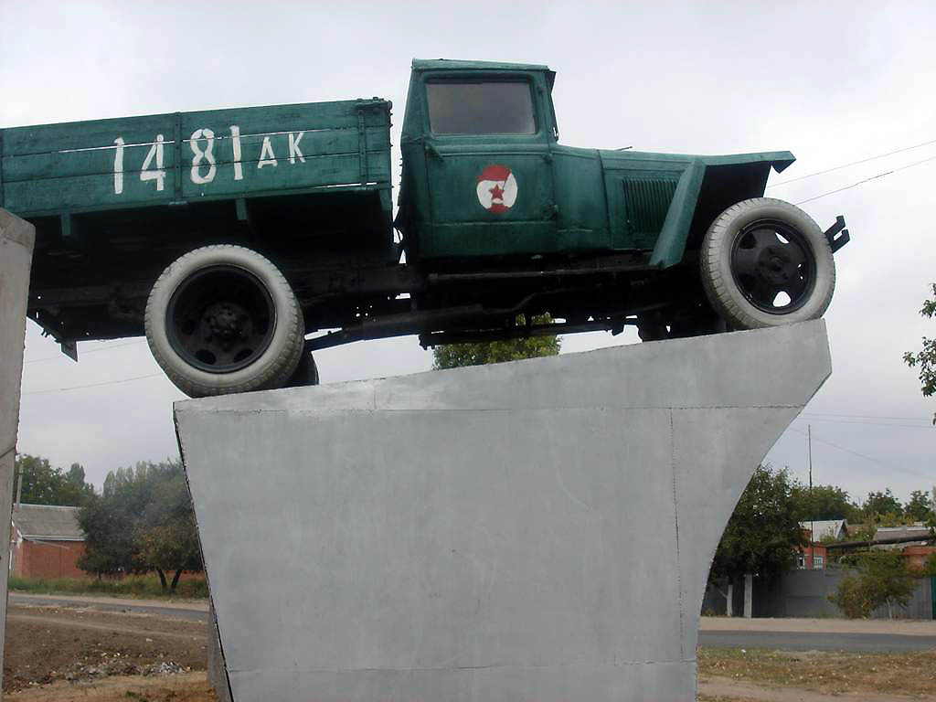
Памятник шоферам, участвовавшим в Великой Отечественной войне

Slide 10
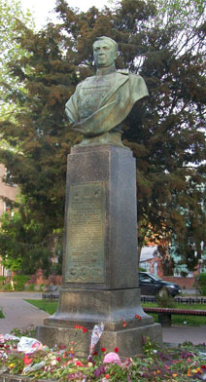
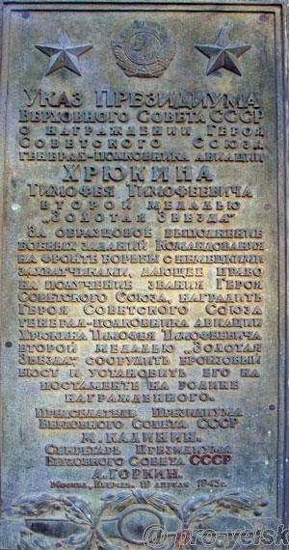
В парке имени М. Горького находится бюст дважды Героя Советского Союза Тимофея Тимофеевича Хрюкина.

Slide 11
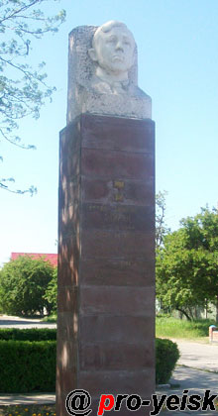
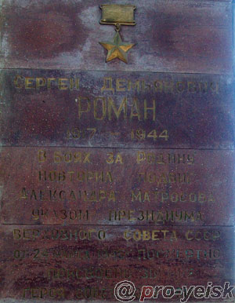
Памятник Сергею Демьяновичу Роману

Slide 12
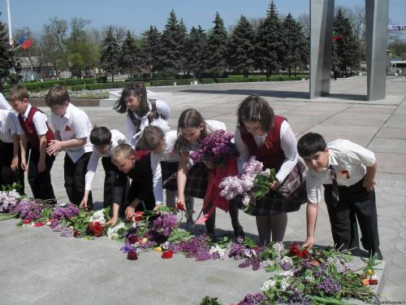
Мемориальный комплекс «Павшим героям» с Вечным огнем.

Slide 13
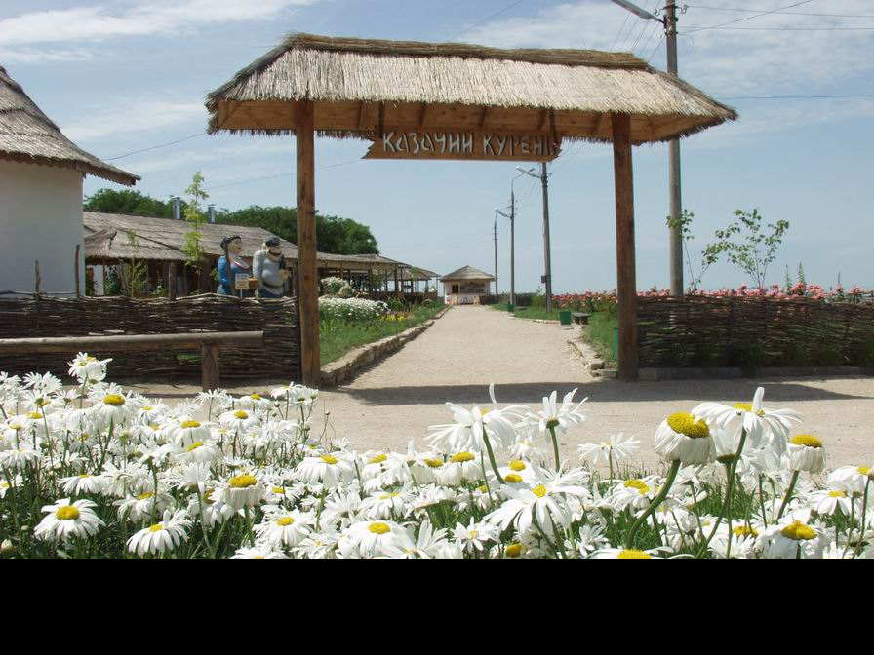
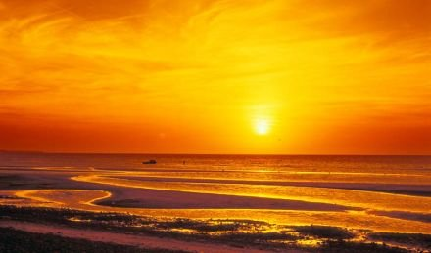
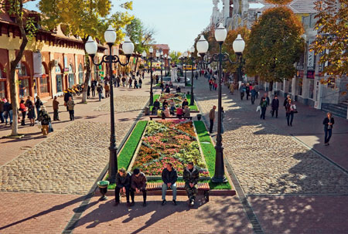
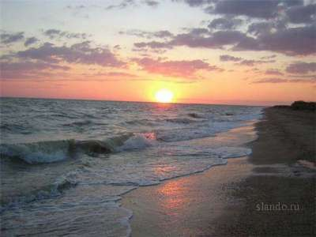
Пусть будет мир во всех наших домах!

